Slide 1
Reinforcement Learning
Presented by 肖钦哲

Slide 2
Reinforcement learning
RL: 一个Agent根据当前状态st, 使用策略Π选择能使未来回报最大化的动作at; 从环境中得到反馈/回报rt和下一个状态st+1, 然后进行策略的学习，使得Π近似最优策略，最大化回报的期望。
Agent: 智能体，做决策，使得未来总回报最大
Environment：环境
policy策略π：状态s -> 动作a
Reward回报r：环境对agent的反馈
s_{t}
Agent
a_{t}
Π(a_{t} | s_{t})
Environment
r_{t}, s_{t+1}

Slide 3
术语
value function值函数V^{π}(s)
从状态s出发，使用策略π所带来的累积奖赏R(s0)+γR(s1)+ γ²R(s2)+….；
Action-value function动作值函数Q^{π}(s, a)
从状态s出发，执行动作a后使用策略π所带来的累积奖赏R(s0, a)+γR(s1)+ γ²R(s2)+…. ；
> 函数：对于离散状态，动作，为向量/矩阵；连续/无穷，为函数，可以用一个模型来表示如神经网络等。
环境模型：
对环境建模，对回报，状态的预测，称为model-based，与model free对应。
Exploration vs Exploitation
ε-greedy: ε概率选择一个随机概率，1- ε贪心策略max Q(s, a)
Episode: 一段情节，如一局游戏

Slide 4



MDP
一个马尔可夫决策过程是元组 (S,A,{P_{sa}},γ,R)
S: 状态集； A：动作集
P_{sa}(s’): 在状态s执行a后到达s’的概率分布
γ: 折扣因子； R: 回报
值函数
Bellman方程

Slide 5
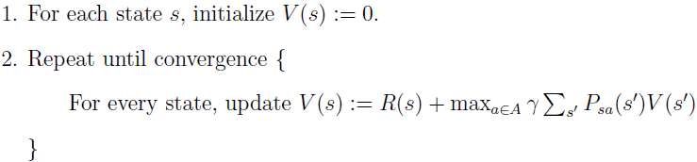
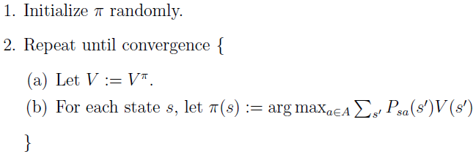
迭代算法
值迭代
策略迭代

Slide 6
迭代算法
值迭代和策略迭代算法需要先知道所有的状态，以及状态的转移概率和状态的回报，需要每一次遍历所有状态进行迭代更新。
agent根据策略对s状态做了a动作后，它是不知道后面的状态转移概率分布和回报的，只有等环境反馈之后才得到s’, r，然后更新调整策略。所以当预先不知道所有状态以及概率，回报时，就有了其他RL方法：
Monte-Carlo
Temporal-Difference
Dynamic-Programming

Slide 7
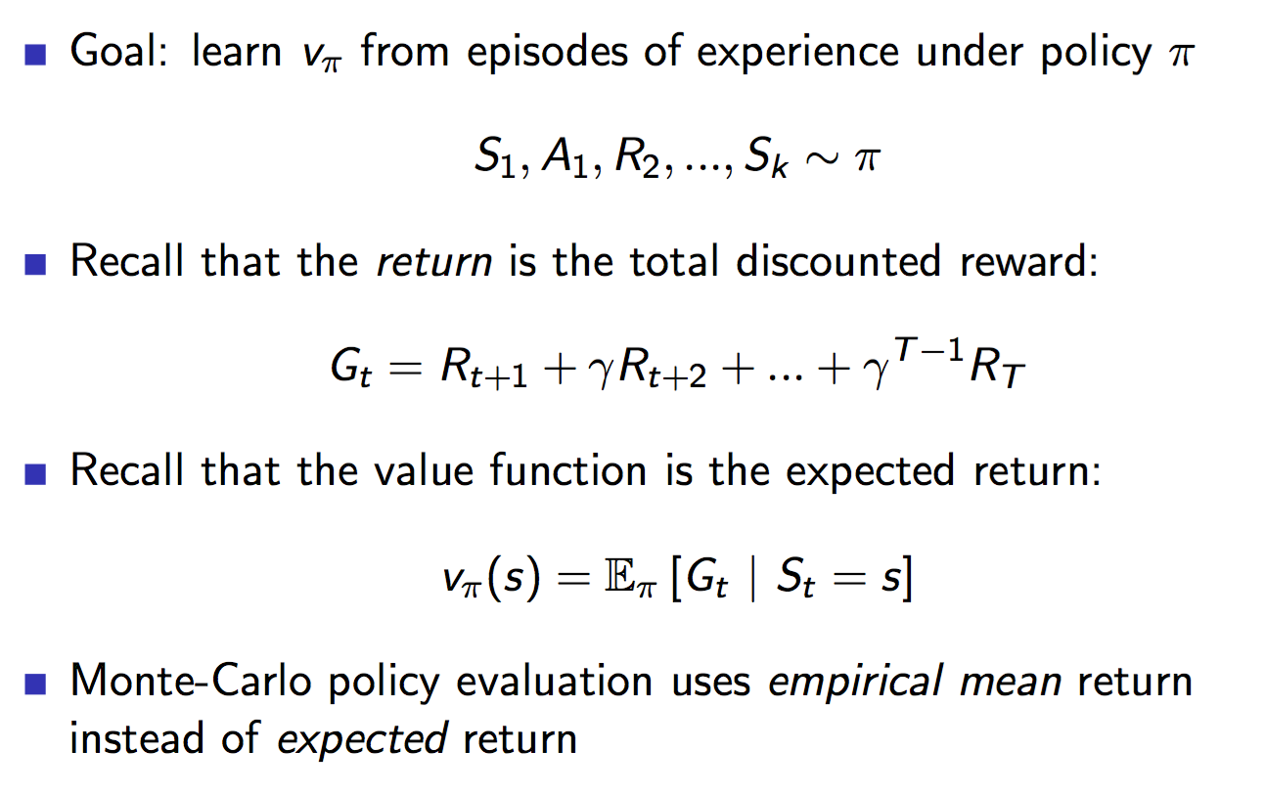
Monte-carlo

Slide 8
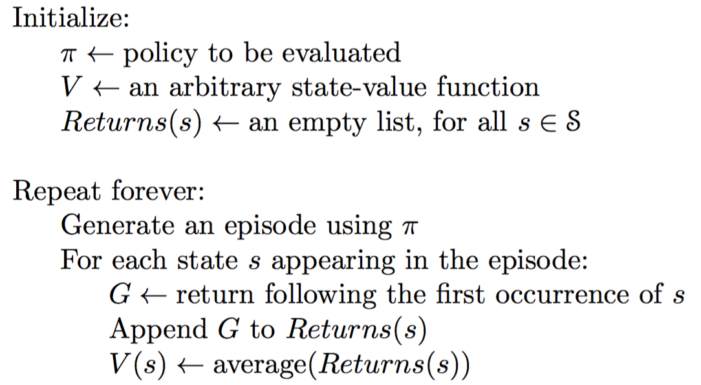
First-visit MC

Slide 9
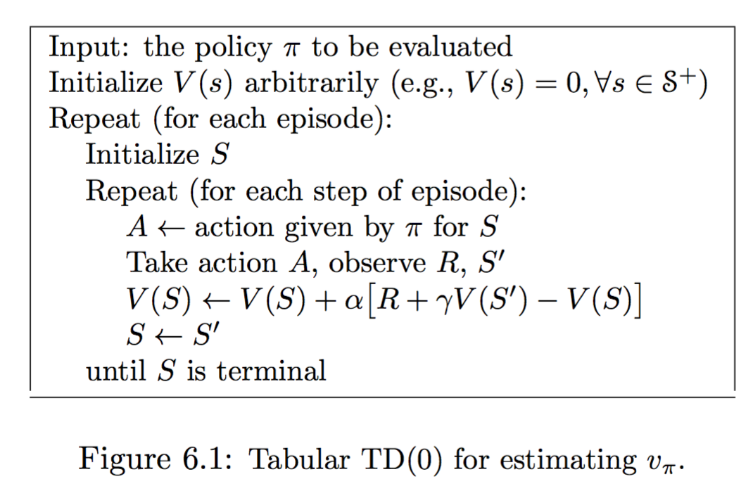
Temporal Difference/TD(0)

Slide 10

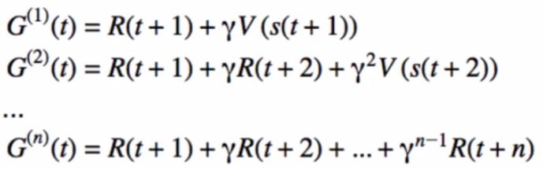
Temporal Difference/TD(λ)
当λ=1时，TD(1)就是MC；当λ=0时，也就是TD(0).

Slide 11
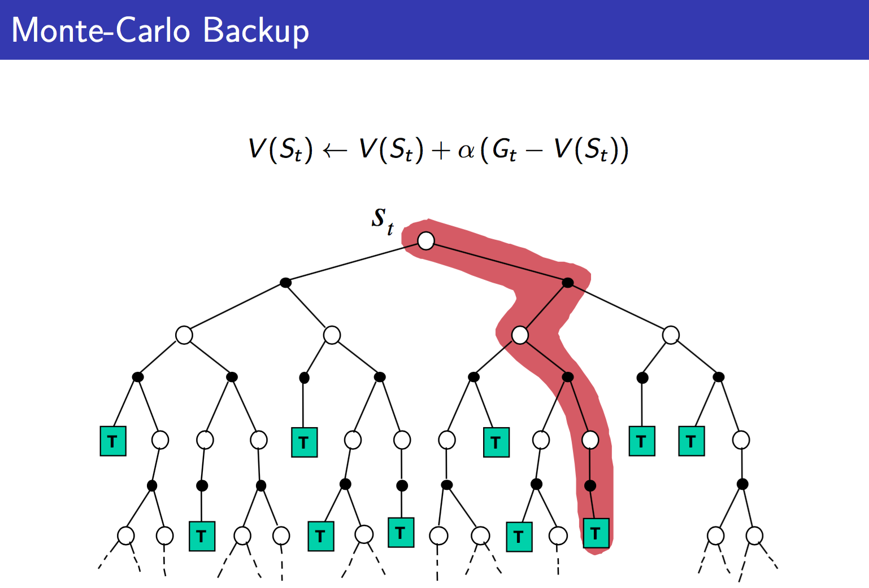
MC vs TD vs DP

Slide 12
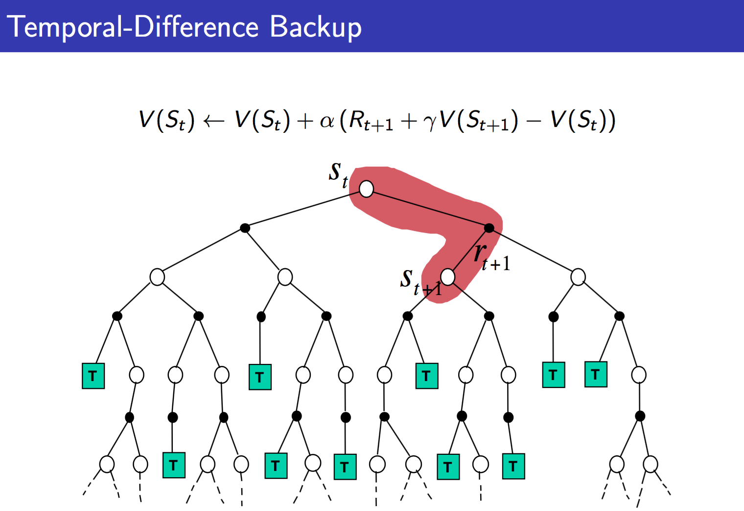
MC vs TD vs DP

Slide 13
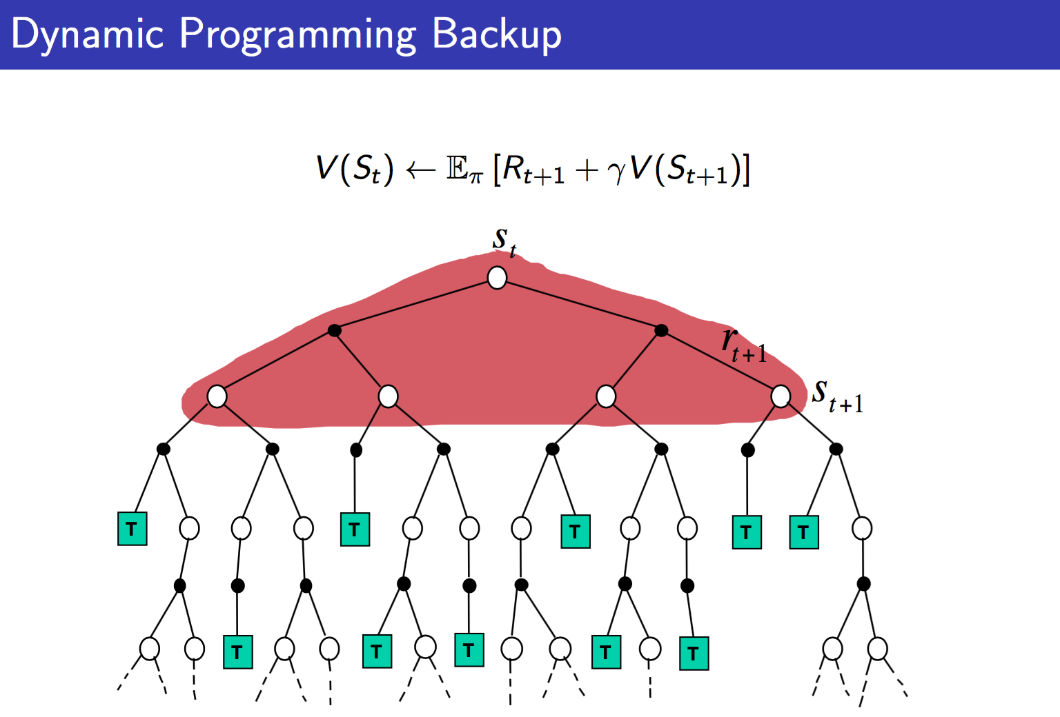
MC vs TD vs DP

Slide 14
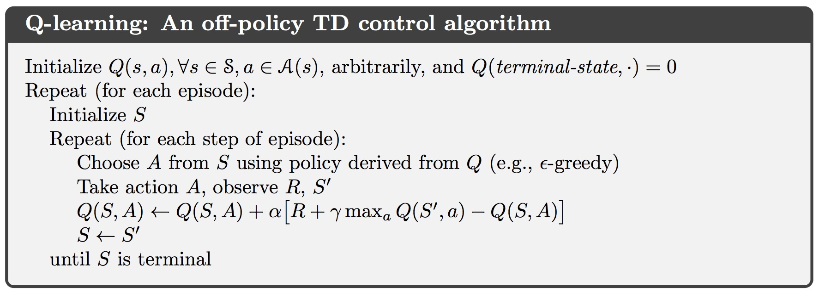
On-policy vs off-policy
在当前状态S选择A的策略与为下一个状态S’选择的策略是否相同，如果相同，为on-policy, 否则为off-policy。
Off-policy: Q-learning
On-policy: Sarsa

Slide 15
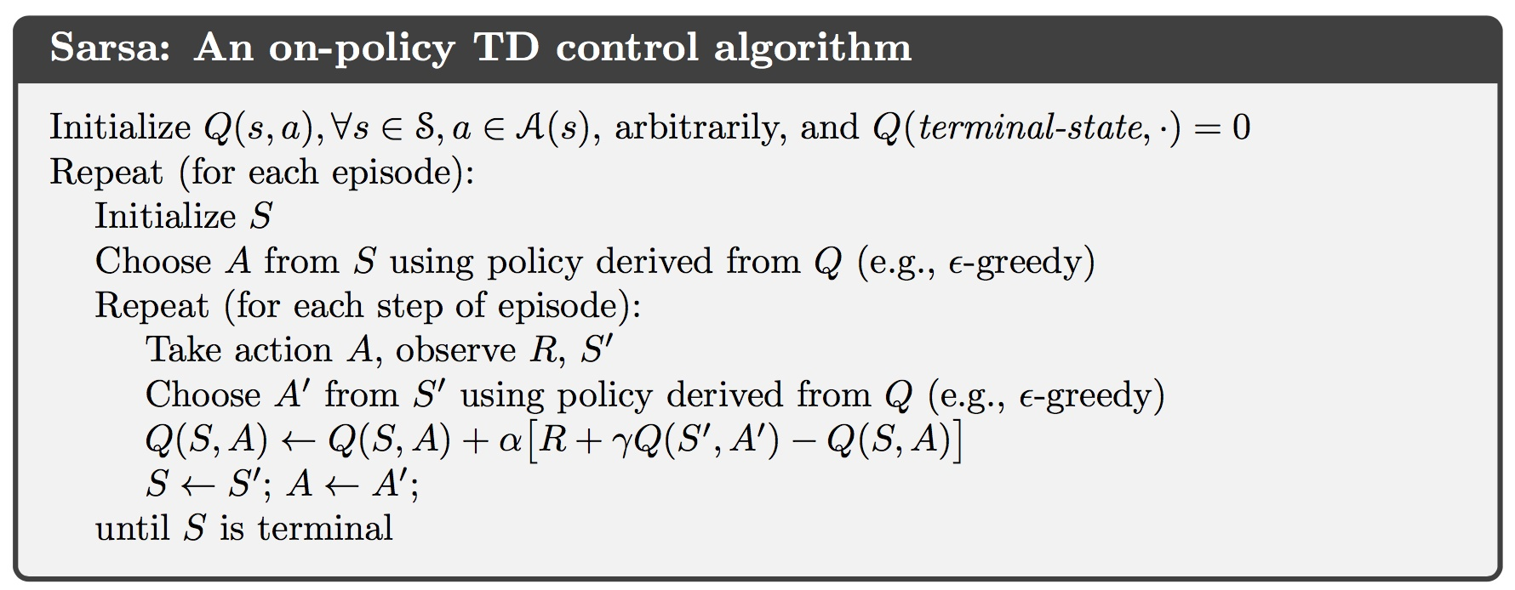
Sarsa

Slide 16
Model-based vs Model free
Model-based
对环境建模，用来估计下一个状态P(s’|s, a), 回报R(s, a).
Model free
不需要对环境建模，如Q-learning，Q(s, a)对未来回报进行估计，从而得到最佳的动作a*

Slide 17
参考
UCL Course on RL :
PPT: http://www0.cs.ucl.ac.uk/staff/D.Silver/web/Teaching.html
Video: http://search.bilibili.com/all?keyword=%E5%A2%9E%E5%BC%BA%E5%AD%A6%E4%B9%A0%E8%AF%BE%E7%A8%8BDavid%20Silver&from_source=banner_search
Book: 《reinforcement learning :an introduction》
其他博客

Slide 18
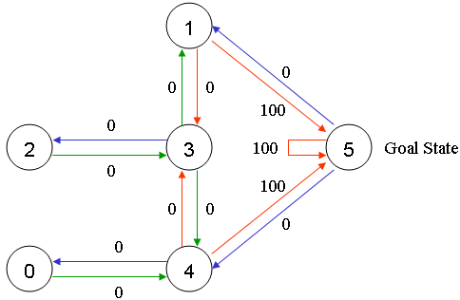
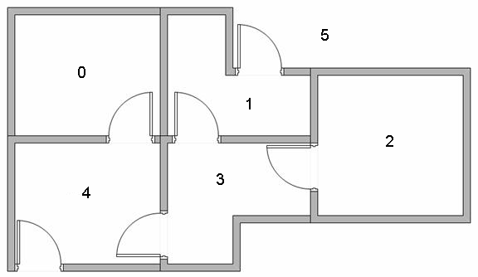
example
如何从五个房间中走出去
http://mnemstudio.org/path-finding-q-learning-tutorial.htm

Slide 19

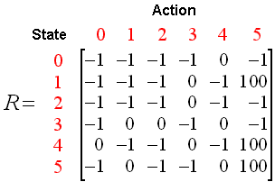
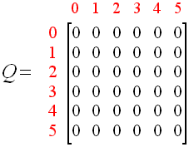
example
回报矩阵
初始化Q

Slide 20
Steps
Q(state, action) = R(state, action) + Gamma * Max[Q(next state, all actions)]
Episode 1.
(1) State=1，actions 3/5，select 5
Q(1, 5) = R(1, 5) + 0.8 * Max[Q(5, 1), Q(5, 4), Q(5, 5)] = 100 + 0.8 * 0 = 100
Episode 2.
(1) State=3， actions 1/2/4， select 1
Q(3, 1) = R(3, 1) + 0.8 * Max[Q(1, 3), Q(1, 5)] = 0 + 0.8 * Max(0, 100) = 80
(2) State=1, actions 3/5, select 5
Q(1, 5) = R(1, 5) + 0.8 * Max[Q(5, 1), Q(5, 4), Q(5, 5)] = 100 + 0.8 * 0 = 100

Slide 21
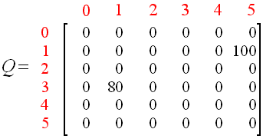
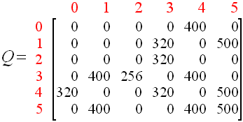
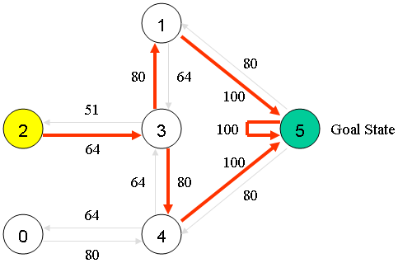
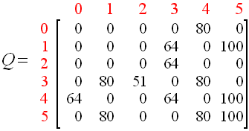
Results
….
归一

Slide 22
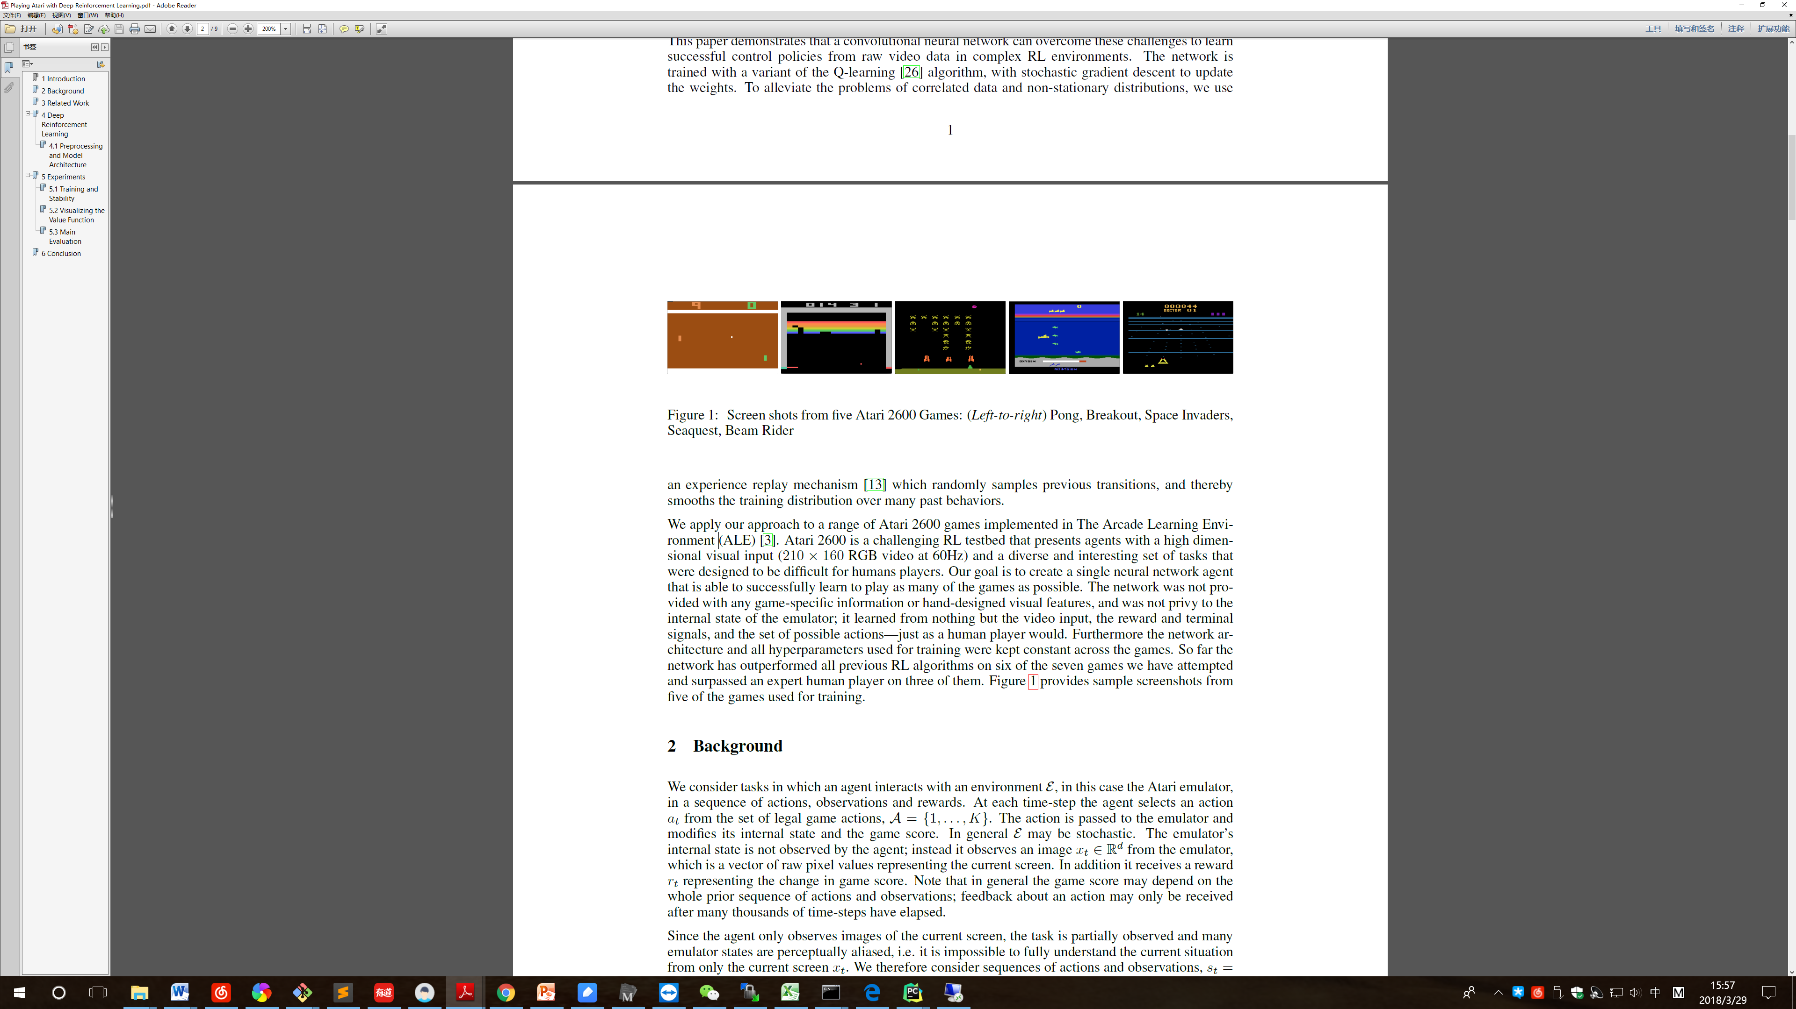
Deep Reinforcement Learning
Playing Atari with Deep Reinforcement Learning
Abstract
本文使用了增强学习和深度学习模型来学习玩Atari 2600游戏的策略。模型是CNN，输入为游戏画面，输出为评估未来收益的值函数，通过Q-learning变体来训练网络。
背景
在具有高维的输入如视觉，语音方面，传统的RL是利用手工的特征和线性或者其他模型。DL具有很好的特征自动提取，以及非线性的模型表达。

Slide 23

Deep Reinforcement Learning
Challenge：
Delay：动作与回报会有延迟
状态间高度关联
数据分布随着学习过程而改变
(解决方法在后面讲)
Bellman formula:

Slide 24

Deep Reinforcement Learning
Q-network: 神经网络Q(s,a;θ)近似Q*(s,a)
Loss:
上一次模型作为基准：因为参数更新是batch，更新一次参数就会变；使用上一个模型可以提供固定标准的yi
Gradient:

Slide 25
Experience Replay
Experience Replay:
存储经验et=(st, at, rt, st+1)到集合D（replay memory）中，在更新权重时从经验池中随机采样。
优点：
每一步的经验被用到多次权重更新之中；
从连续的samples（episode）学习不高效，因为samples的强关联；随机采样打破这种关联，减少更新的方差。
让行为分布是先前很多状态的均匀，平稳学习和避免发散
缺点：
Fixed N experience；uniformly sampling
通过区分样本重要性等，做更好的采样，替换等。

Slide 26
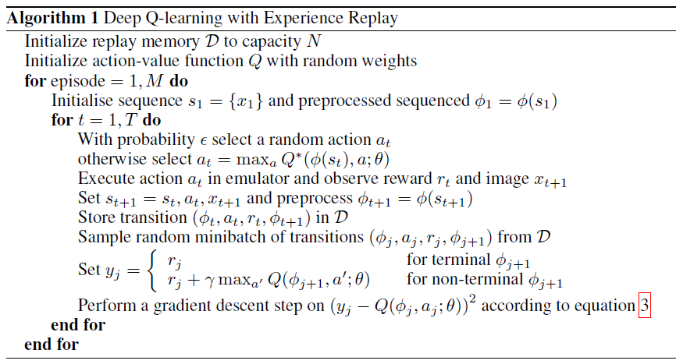
DQN

Slide 27
Preprocessing and Model Architecture
Preprocessing
210*160 RGB -> gray-scale 110*84
Cropping: 84*84
3. Φ(s): 预处理函数，对过去的4帧做上述处理然后堆叠
Architecture
有两种方式：
s, a作为输入，输出一个Q值
S作为输入， 输出所有action的Q值
第二种只需要计算一次，故使用2

Slide 28
Experiments
Reward: 1, 0, -1
RMSProp batch 32
Ε-greedy 1 ~ 0.1 linearly, fixed 0.1
Train: 10 million frames
Replay memory: 1 million most recent frames
Frame-skipping technique: every kth frame select actions. k=4/3

Slide 29
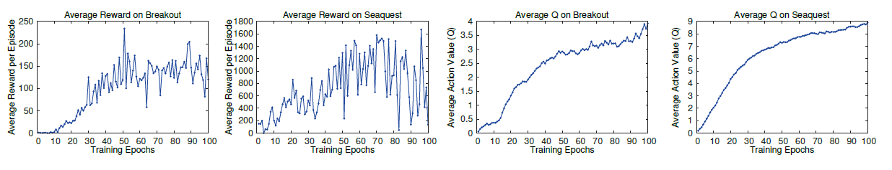
Training
Evaluation of progress of agent
很多次游戏的平均回报；
固定的状态集合，使用平均Q值评估；
1的方式会很抖动，small changes to the weights of a policy can lead to large changes in the distribution of states the policy visits.

Slide 30
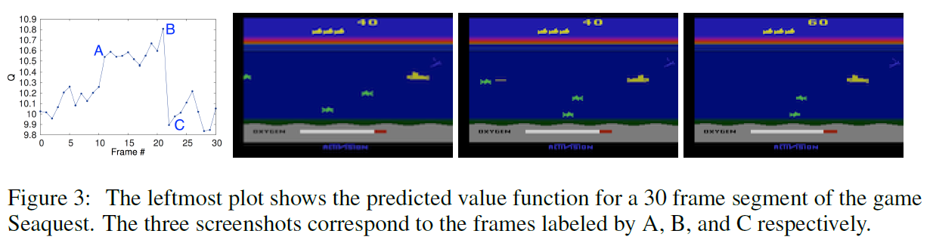
值函数的可视化

Slide 31
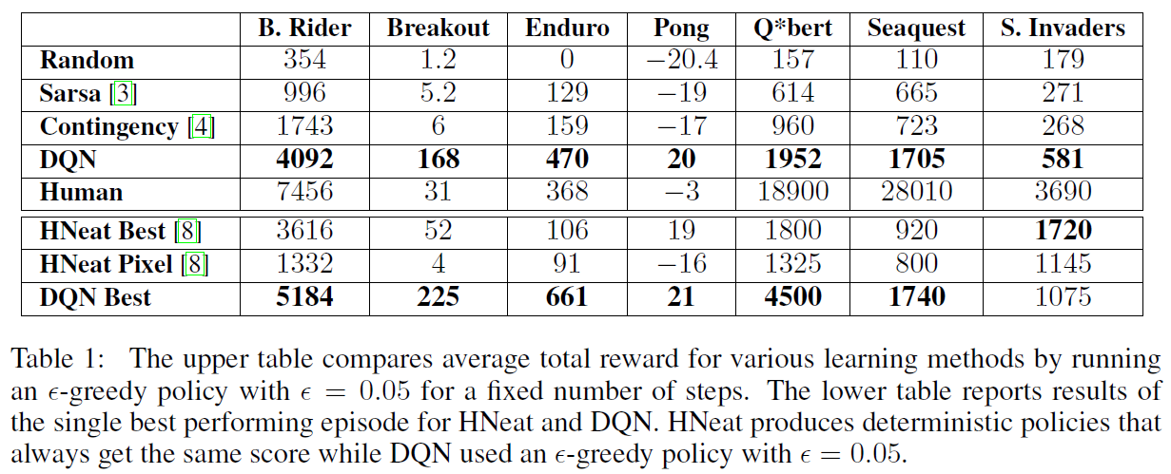
结果

Slide 32
Trading
将RL应用在股票等交易中，学习从股票行情到决策的映射。
做法：可以仿造DQN的结构做；可以单个股票或者多个股票(投资组合)决策；可以融合多源数据如新闻等来做；…
关于RL在trading的应用需要调查。
To be continued…

